Slide 1
Kognitivní funkce
- jejich diagnostika a trénink-
PSB_444
Jaro 2013
Aneta Dorazilová
PsÚ FFMU

Slide 2
Obsah hodiny:
Charakteristika kognitivních funkcí (paměť a pozornost)
Některé testy (TMT, AVLT, TVF)
Kognitivní deficit u schizofrenie
4. Cvičení na krátkodobou paměť

Slide 3
PAMĚŤ
Model paměťových skladů: senzorické, krátkodobé, dlouhodobé
Pracovní paměť: fonologická smyčka, vizuo-spaciální náčrtník, hlavní vykonavatel
Senzorické sklady → Kd.paměť → Dd.paměť
(-rozpad) (-nahrazení) (-interference)

Slide 4
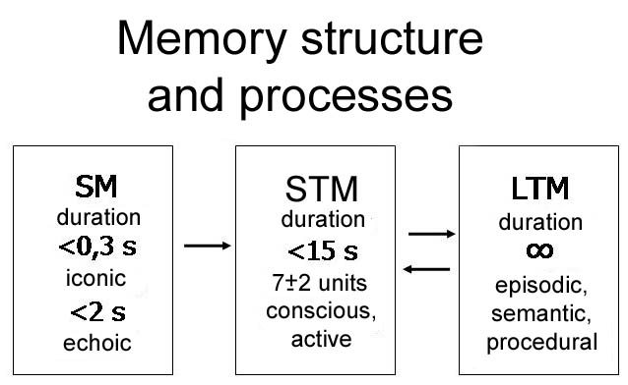
PAMĚŤ

Slide 5
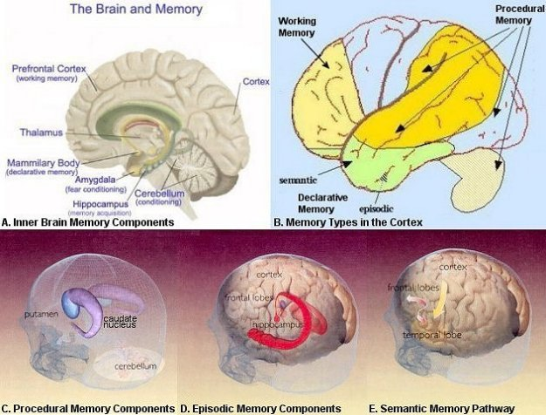
PAMĚŤ

Slide 6
Vybavování
Vybavení (hledání + rozhodování) a Rekognice (rozhodování)
Prohledávání asociační paměti (opakované prohledávání Dd.paměti, asociace mezi položkami)

Slide 7
Vybavování
Využití nápovědí (např. dvojice slov, popis osoby, předmětu…)
př. úkolů:
Jak se do lesa, tak ………..
Mach a …..
Hořká, mléčná, bílá ……
Snadnější vybavení nadávek; textů písní (automatismy)

Slide 8

PAMĚŤ
Efekt novosti
Efekt slovní délky
2 úlohy využívající pracovní paměť
Zapomínání: interference, rozpad paměťové stopy

Slide 9
Jak jste na tom vy?
Cvičení 1
1. V řeznictví koupit kilo vepřového masa.
2. Na úřadě si vyzvednout nový občanský průkaz.
3. Koupit mamince květinu k narozeninám.
4. Na poště vyzvednout zásilku od kamarádky.
5. V drogerii nakoupit zubní kartáček, pastu a ústní vodu.
6. Jít do cukrárny objednat narozeninový dort.
7. Zavolat zubnímu lékaři a přeobjednat termín návštěvy z desáté hodiny dopolední na třetí hodinu odpolední.
(autor: Denisa W.)

Slide 10
POZORNOST
Distribuovaná funkce (více oblastí v mozku)
Vlastnosti: kapacita (rychlost) + kontrola (pracovní paměť)
Procesy: zakódování, zaměření, přesunutí, udržení, stabilizace

Slide 11

POZORNOST
Druhy:
Zaměřená (sluchová, zraková)
Rozdělená (podobnost úloh, obtížnost úloh, praxe)
Řízení proudu pozornosti: odklonění, přesunutí, přiklonění (Posner, Peterson, 1994)

Slide 12
POZORNOST
Automatické procesy (rychlé, nevyžadují pozornost, neuvědomované, nastávají nutně)
Chybné výkony (selhání paměti, nedostatek kontroly, selhání podprogramu, chybné rozlišení, nepatřičná kombinace akcí)

Slide 13
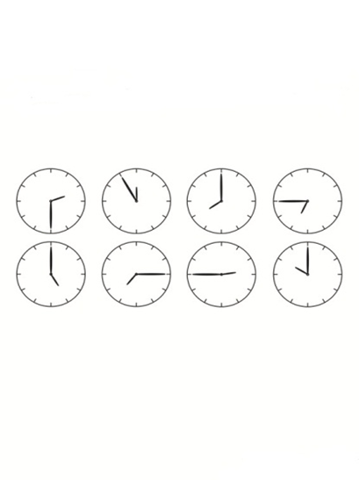
Cvičení 2
Máte 2 minuty na zapamatování
(autor: Tibor Ž.)

Slide 14
Měření kognitivního deficitu
Širší norma vs. deficit
Optimální postup vs. realita

Slide 15
Měření a rehabilitace
(Preiss, M.: Psychologické testy a realita všedního dne)
Psychologové, kteří mají sledování vztahů mezi mozkem a chováním, většinou poškozeným, za hlavní ,náplň práce' (tj. neuropsychologové), tráví psychoterapií osob s poškozením mozku v průměru 2,7 hodiny za týden, kognitivní rehabilitací 1 hodinu týdně, psychometrickým vyšetřením 25,9 hodin za týden (podle Ruff, 2003). Hrubý nepoměr mezi testovým vyšetřením a rehabilitací/psychoterapií se musí nutně někde projevit - nejpravděpodobněji v nedostatečné péči o zlepšení kvality běžného života pacienta.

Slide 16
Test cesty (TMT A+B)
zjišťuje zejména operační úroveň pozornosti (rychlost je hlavní)
X WCST zjišťuje hlavně strategickou úroveň (hlavní je kontrola)
Instrukce, měření času
(zácvik-A-zácvik-B)
Vyhodnocení protokolu – dle norem

Slide 17
Test cesty (TMT A+B)

Slide 18
Normy pro TMT

Slide 19
Paměťový test učení (AVLT)
Publikován 1941, modifikace 1964 (A. Rey)
Sada A: 15 slov, sada B: 15 slov (interference)
Zjišťuje úroveň verbálního učení a paměti
podobný test: řazení písmen a čísel (WAIS-III)

Slide 20
AVLT
Správně vybavená
Opakování
Konfabulace
Administrace:
5x sada A (čteme)
1x sada B (čteme)
sada A
cca 30 min
sada A

Slide 21
Normy pro Paměťový test učení

Slide 22
Test verbální fluence (TVF)
Pro každé písmeno správně vybavená slova, opakovaná, nebo nesprávná nepočítáme
Celkový skór: slova ke všem 3 písmenům
Písmena: (B), N, K, P

Slide 23
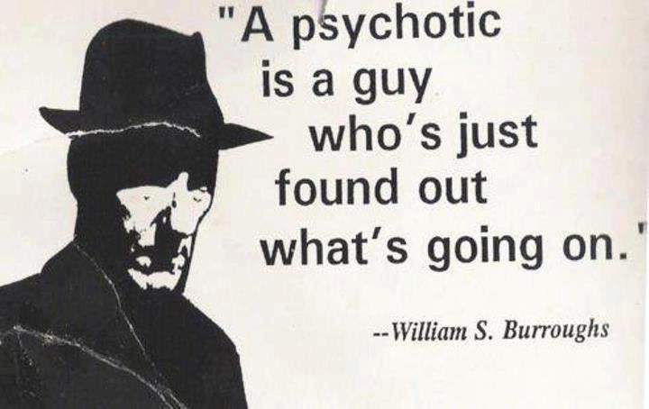
Schizofrenie
MKN: F20
Celoživotní riziko onemocnění: 1%
Příznaky: ???
Klinicky výrazné narušení KF u 40-60%

Slide 24
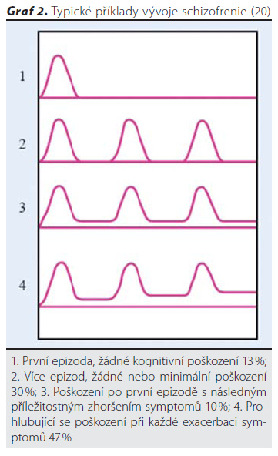
Kognitivní deficit u diagnózy schizofrenie
Premorbidní úroveň
1. ataka
Průběh

Slide 25

Kognitivní deficit u diagnózy schizofrenie
Premorbidně: drobné poruchy motorického vývoje, učení, pozornosti, řeči
KD často nezávislý na pozitivní symptomatice

Slide 26
Kognitivní deficit u diagnózy schizofrenie

Slide 27
Kognitivní deficit u diagnózy schizofrenie
Pozornost: komplexní narušení, specifika u paranoidní schizofrenie (ostražitost atd.)
… obtíže zejména na úrovni dalšího zpracování a využití získaných informací (rozsah pozornosti nenarušen)

Slide 28
Kognitivní deficit u diagnózy schizofrenie
Paměť: narušena deklarativní, sémantická, funguje použití vodítek a nápovědy,
….obtíže spíše ve vštípivosti a volném vybavení, procedurální paměť zachována!

Slide 29
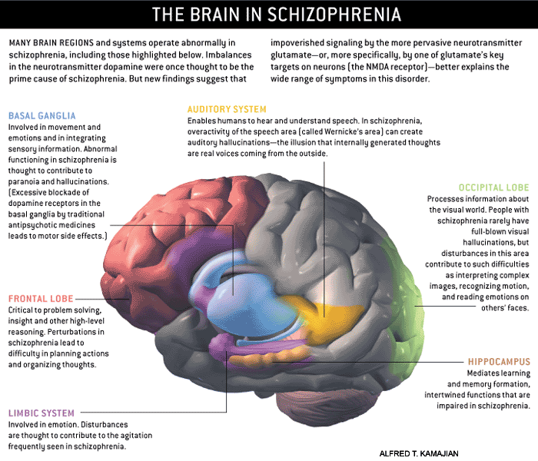
(schizophrenia.com)

Slide 30
Nápadnosti v řeči u dg. schizofrenie
Pozitivní příznaky: inkoherentní projev, agramatismy, dezorganizace řeči, náhlé změny tématu
Negativní příznaky: nemluvnost, bezobsažná řeč

Slide 31
Velmi záleží na tom, v jaké fázi léčby se s pacientem setkáme
(tzn. jaká je medikace, jak dlouho je hospitalizován, kolikátá ataka
…
Všechny tyto faktory mohou VELMI významně ovlivnit zejména řečové schopnosti a celkový dojem z pacienta)

Slide 32

MATRICS
Iniciativa pro vytvoření jednotné testové baterie měření KF u schizofrenie
„Measurement and treatment research to improve cognition in schizophrenia“
http://www.matrics.ucla.edu/index.shtml

Slide 33
MATRICS

Slide 34
Cvičení 3:
1 litr mléka
20 dkg tvrdého sýru
6 vajec
4 piva
1 máslo
10 rohlíků
(5x za sebou si přečtěte)

Slide 35
Cvičení 3:
1 litr mléka……………………………….16 Kč
1x vejce……………………………………….3 Kč
1x pivo……………………………………….15 Kč
10 dkg šunky……………………………...23 Kč
1x rohlík………………………………………2 Kč
1x máslo……………………………………25 Kč
10 dkg tvrdého sýru………………….16 Kč
1x Kofola…………………………………..30 Kč
(po dobu 2 minut si zapamatujte tento seznam)
(autor: Tomáš S.)
Kolik tedy stojí váš nákup??

Slide 36
!Děkuji za pozornost!
Kdo má zájem, doporučuji článek o „lidové neurovědě“
http://www.guardian.co.uk/science/2013/mar/03/brain-not-simple-folk-neuroscience#
Úkol na příště vám dojde mailem zítra…možná pozítří…určitě do neděle ☺

Slide 37
Literatura a zdroje
Obereignerů, R. et al. (2011): Kognitivní deficity u schizofrenie; Psychiatrie pro praxi, 12 (2).
Přikrylová-Kučerová, H. (2010): Psychologické vyšetření u jednotlivých diagnostických okruhů; Brno: Psychiatrická klinika FN Bohunice, LFMU.
Eysenck, M., Keane, M. (2008): Kognitivní psychologie; Praha. Academia.
Kučerová, H., Preiss, M. (2006): Neuropsychologie v psychiatrii; Praha: Grada Publishing, a.s.
www.matrics.ucla.edu
www.guardian.co.uk

